Slide 1
Разработка программы логического вывода методом деления дизъюнктов
Разработал студент ИВТ-32 Щесняк Даниил

Slide 2
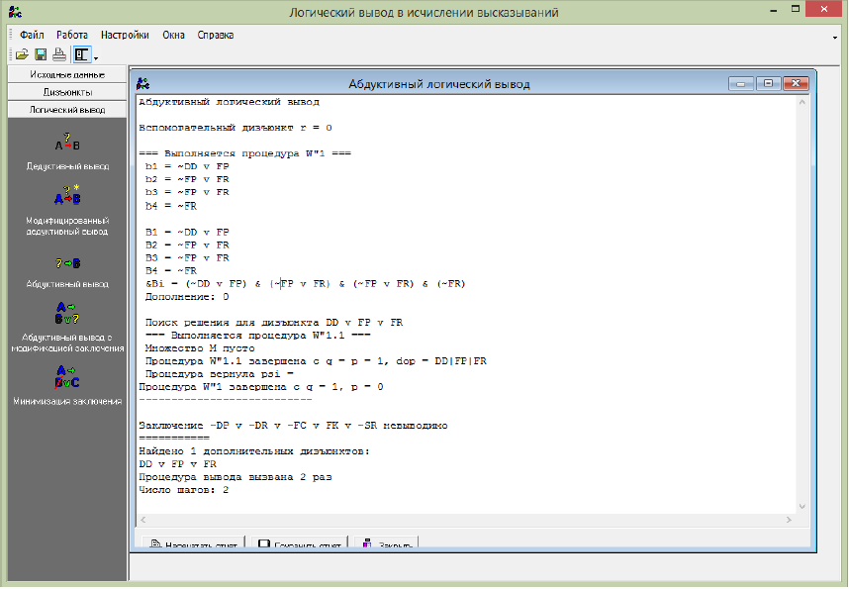
Анализ аналогов

Slide 3
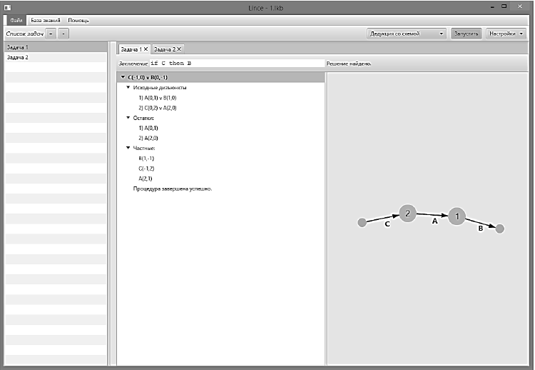

Slide 5
Обобщенная структура программы

Slide 6


Обзор применяемых инструментов разработки

Slide 7
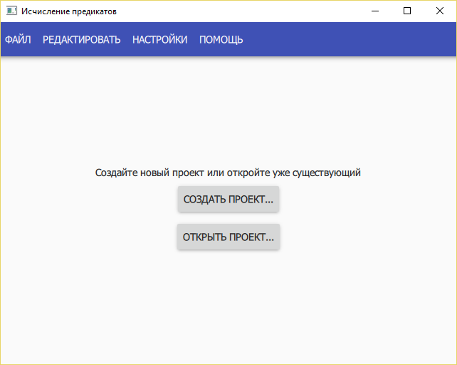
Экранные формы

Slide 8
